Slide 1
PCAET 2019-2025
3 novembre 2025

Slide 2

Sommaire
Synthèse du plan - page 3
Données territoriales - page 6
Avancement des axes et leur actions - page 10
Déchets et Économie Circulaire - page 10
Energie des Infrastructures Publiques - page 10
Urbanisme et Aménagement - page 10
Puits de Carbone - page 10
Biodiversité et Adaptation au Changement Climatique - page 10
Alimentation - page 10
Mobilités et déplacements - page 10
Energies Renouvelables - page 10
Agriculture - page 10
Sensibilisation - page 10
Numérique et Cycle de Vie de la Donnée - page 10
D. Ressources - page 34

Slide 3

Synthèse du plan
CA de Blois ''Agglopolys''

Slide 4




Synthèse du plan
Avancement global des actions 33 %
Budget dépensé 950k€ (900k€ fonct. + 50k€ invest.)
Effectif 8 ETP
Structure de l'axe:
11 sous-axes 23 indicateurs de suivi
107 actions 256 sous-actions
Répartition des actions par statut :
8 à venir (7%) 2 à l’arrêt (1%) 66 en cours (61%) 33 réalisées (28%)

Slide 5

Données territoriales

Slide 6
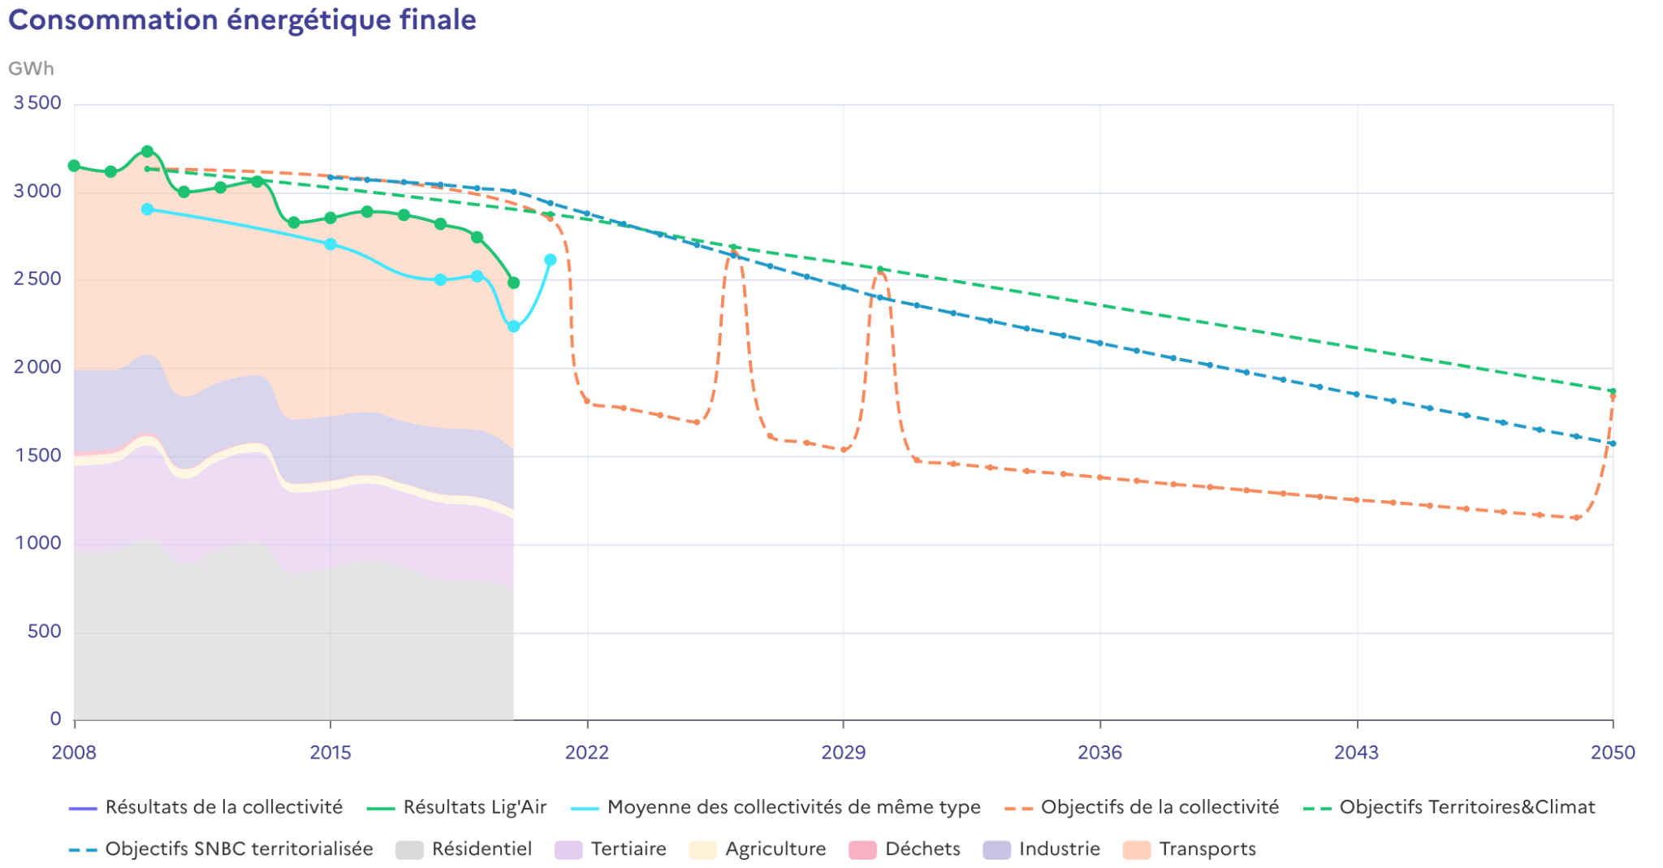
Consommation énergétique finale

Slide 7
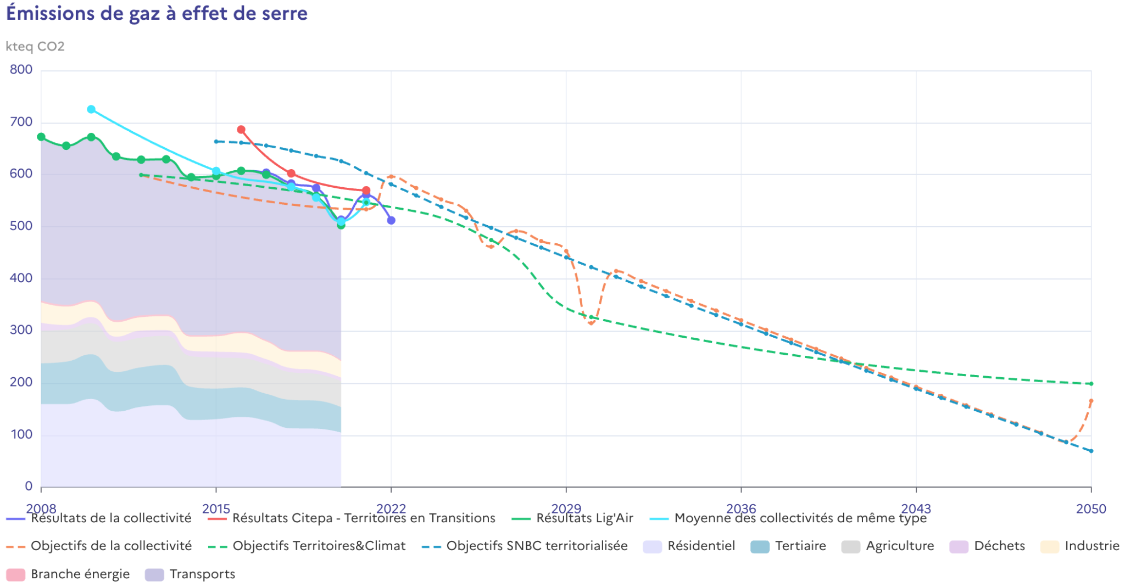
Émission de gaz à effet de serre

Slide 8
Avancement des axes et leur actions
CA de Blois ''Agglopolys''

Slide 9

Axe 1. Déchets et Économie Circulaire
Budget 190k€ (dépensé 150 k)
Avancement 56%
Effectif 1 ETP
Structure de l'axe:
11 sous-axes 23 indicateurs de suivi
107 actions 256 sous-actions
Répartition des actions par statut :
8 à venir (15%) 2 à l’arrêt (5%) 66 en cours (67%) 1 réalisées (2%)
Aucune notes de suivi
Ajouter une note

Slide 10
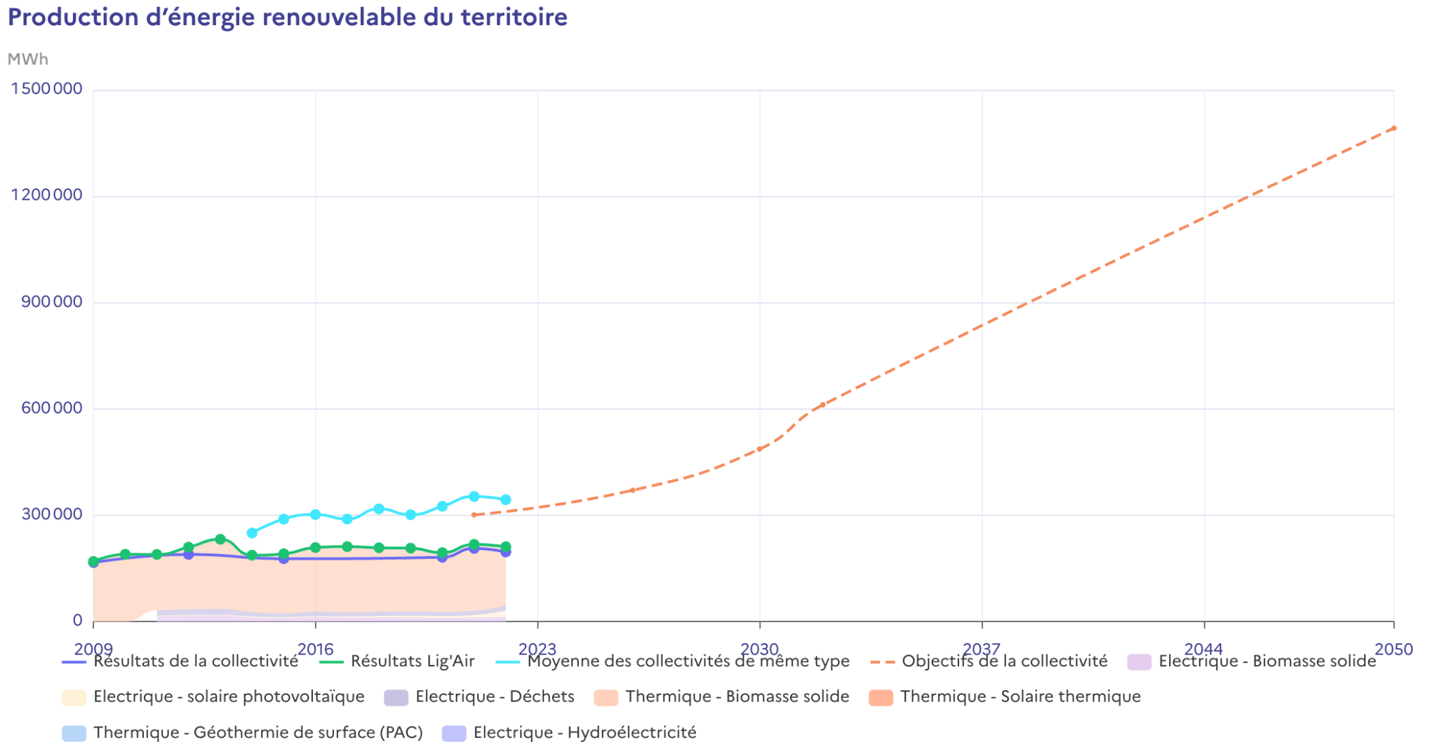
Production d’énergie renouvelable du territoire
Page 2

Slide 11
Avancement des axes et leur actions

Slide 12
Avancement du plan
Page 2
ID | AXE | AVANCEMENT | ACTIONS | TENDANCE
1 | {{AXE_1}} | 56% | 27 | ➚
2 | Énergie Infrastructures Publiques | 25% | 11 | →
3 | Urbanisme & Aménagement | 12% | 8 | ↓
4 | Puits de Carbone | 54% | 4 | ➚
5 | Biodiversité & Adaptation | 46% | 14 | →
6 | Alimentation | 89% | 18 | ➚➚
7 | Mobilités & Déplacements | 9% | 3 | ↓
8 | Énergies Renouvelables | 93% | 7 | ➚➚
9 | Agriculture | 26% | 10 | →
10 | Sensibilisation | 22% | 9 | →
11 | Numérique & Données | 29% | 16 | →

Slide 13
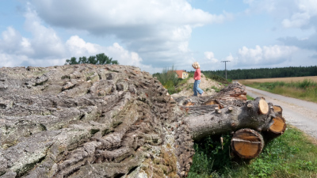
{{ACTION_TITLE}}
Pilote : A. Dusanter | Période : 30/10/24 -> 31/12/25
Réalisé à 100%
Chiffres clés :
• Nombre d’arbres plantés : 23 • Hectares d’Espaces Boisés Classés : 164 • Stockage carbone annuel de la nouvelle forêt : N/C
Notes de suivi :
En trois ans, la collectivité a planté 387 arbres et 3 600 jeunes plants forestiers, dont une prairie boisée de 180 arbres à Villiersfins (45 000 € TTC) et une micro-forêt rue Monge (18 000 € TTC financés à 95% par mécénat). Un nouvel objectif vise la création d'un parc arboré au quartier de la gare d'ici 6 ans, en s'appuyant sur la Charte de l'arbre (2016) et le plan de gestion différenciée des espaces végétalisés (2021).
Budget dépensé 50 k€ (30k€ fonct. + 20k€ invest.)
Effectif 0.25 ETP
> Remplir sur la plateforme

Slide 14
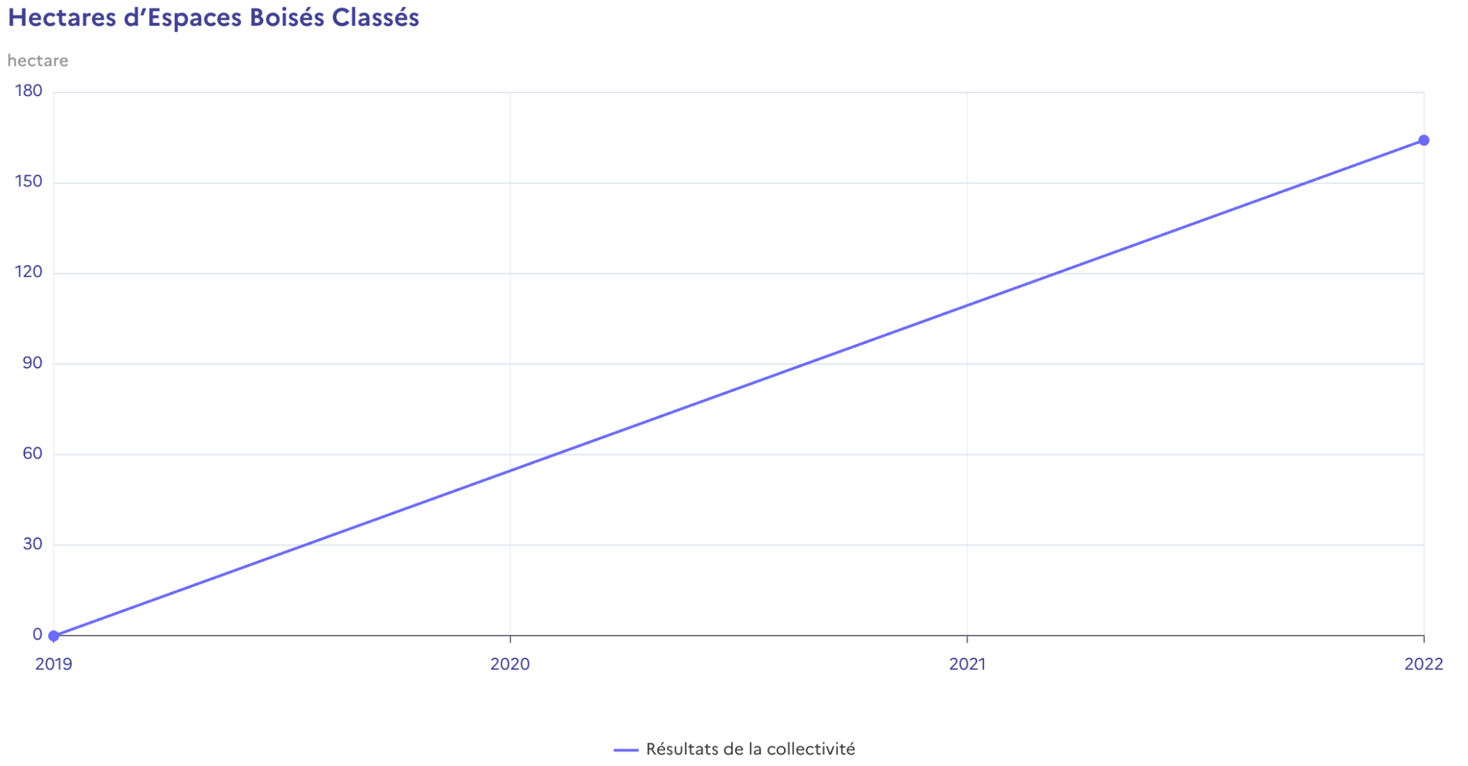
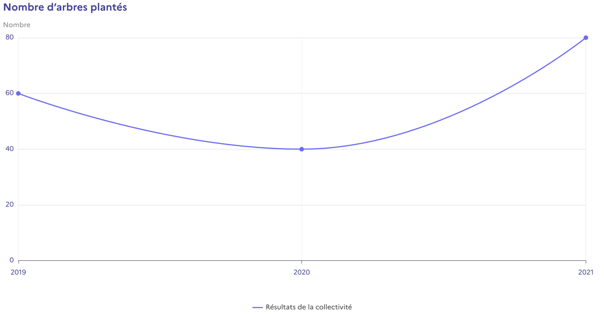
4.3 Créer un nouvel espace boisé à Blois
Nombre d’arbres plantés
Hectares d’Espaces Boisés Classés
Page 2

Slide 15
Nombre d’arbres plantés
4.3 Créer un nouvel espace boisé à Blois
Pilote : A. Dusanter | Période : 30/10/24 -> 31/12/25
Hectares d’Espaces Boisés Classés
Hectares d’Espaces Boisés Classés
Réalisé
Budget dépensé 50 k€ (30k€ fonct. + 20k€ invest.)
Effectif 0.25 ETP

Slide 16

Données territoriales :
Consommation d’énergie : https://ecologie.data.gouv.fr/
GES : https://ecologie.data.gouv.fr/
Production ENR : https://ecologie.data.gouv.fr/
Statuts des actions :
À venir : à venir
En cours : en cours
À l’arrêt : à discuter, bloqué, en pause, abandonnée
Réalisé : réalisé
Notes de suivi : les résumés ont été généré par intelligence artificielle à partir des notes de suivi des actions. Il s'appuie sur les outils développés par Mistral Al.
Rapport généré par Territoires en Transitions

